Slide 1
Princípios de segurança da informação – cibersegurança Módulo 4 Informações falsas (Fake News)
Notes:
Princípios de segurança da informação – cibersegurança
Módulo 1 - Introdução ao curso

Slide 2
Visão geral do módulo
Dado, metadado e informação;
Notícias falsas (fake News, boatos, correntes).
Notes:
Este módulo aborda os seguintes tópicos:
Objetivos e visão geral do curso
Criação de e-mail para o curso
Cadastro na plataforma de ensino

Slide 3
Objetivos do módulo
Depois de concluir este módulo, você deverá ser capaz de:
Entender as diferenças entre Informação, dado e metadado;
Entender o conceito de notícias falsas e os riscos envolvidos;
Notes:
Depois de concluir este módulo, você deverá ser capaz de:
Entender os objetivos do curso
Acessar seu e-mail para acompanhamento do curso
Acessar a plataforma de estudos

Slide 4
Seção 1: Dado, metadado e informação
Módulo 4 - Informações falsas (Fake News)
Notes:
Seção 1: Objetivos e visão geral do curso

Slide 5

O que é um dado?
Notes:
Descrever os objetivos

Slide 6
Dado
Dado é uma representação bruta e objetiva de fatos, observações ou eventos. São elementos isolados que, por si só, não possuem significado ou contexto.
Exemplos:
10:00 PM
vermelho
102030
vermelho
Notes:
Dado é uma representação bruta e objetiva de fatos, observações ou eventos. São elementos isolados que, por si só, não possuem significado ou contexto.

Slide 7
Dado de exemplo 102030
Nesse caso, "102030" é um dado, mas não sabemos exatamente o que ele representa. Pode ser um código, um número aleatório ou qualquer outra coisa. É necessário contexto adicional para transformar esse dado em informação útil !
102030 é o número de cores de vestidos à venda na loja
Dado
Contexto adicional = informação
Notes:
Descrever os objetivos

Slide 8
Dado: mais exemplos
Dados: número de cartão, bandeira, CVV
Dados
número de cartão: 3434534353425
Bandeira: Mastercard
CVV: 564
número de cartão: 3434334150495
Bandeira: Visa
CVV: 564
Dados contextualizados = informação
Dados contextualizados = informação
Notes:
Descrever os objetivos

Slide 9

O que é um metadado?
Metadado é um conjunto de informações que descreve e fornece contexto sobre outros dados.
Eles fornecem detalhes sobre como os dados foram criados, modificados, formatados e organizados.
Os metadados ajudam a entender e interpretar os dados, tornando-os mais compreensíveis e úteis.
Data de criação:
2022-05-10
Resolução:
1920x1080
Autor:
João Silva
Autor:
João Silva
Notes:
Metadado:
Metadado é um conjunto de informações que descreve e fornece contexto sobre outros dados. Eles fornecem detalhes sobre como os dados foram criados, modificados, formatados e organizados. Os metadados ajudam a entender e interpretar os dados, tornando-os mais compreensíveis e úteis.
Aqui está um exemplo:
Exemplo: Data de criação: 2022-05-10; Autor: João Silva; Formato: JPEG; Resolução: 1920x1080.
Nesse exemplo, temos metadados associados a uma imagem.
Eles fornecem informações sobre quando a imagem foi criada, quem a criou, o formato do arquivo e a resolução. Esses metadados ajudam a entender melhor a imagem e seu contexto.

Slide 10
O que é informação
Informação é o resultado da organização, interpretação e análise dos dados. É o conhecimento derivado dos dados que possui significado e utilidade. A informação é obtida ao extrair insights e relacionamentos dos dados, permitindo que sejam tomadas decisões informadas.
10:00 PM
A previsão é que às 10:00 PM
a temperatura seja de 20°C
Com céu azul
azul
20°C
Dados
Notes:
Descrever os objetivos

Slide 11

Principais lições da Seção 1
Nessa seção aprendemos:
Dado é uma representação objetiva de fatos, enquanto metadado fornece contexto sobre os dados, descrevendo sua criação e organização.
A informação é o conhecimento derivado da interpretação e análise dos dados, proporcionando significado e utilidade.
Notes:
Algumas das principais lições desta seção do módulo são:
Linções aprendidas

Slide 12
Seção 2: Notícias falsas
Módulo 4 - Informações falsas (Fake News)
Notes:
Seção 1: Objetivos e visão geral do curso

Slide 13

Notícias falsas
Cada pessoa tem sua opinião e elas devem ser respeitadas. Mas não confunda fato com opinião
Informação de qualidade é seu melhor antídoto para a desinformação.
Notes:
Descrever os objetivos

Slide 14
Notícias falsas
Notícias falsas também são conhecidas como:
Hoax: Era assim que eles eram conhecidos no início, quando circulavam por email.
Corrente: É aquele boato que pede para ser compartilhado com muitas pessoas.
Fake news: Termo muito usado atualmente, geralmente associado a notícias que tentam se passar por matérias jornalísticas verdadeiras e que possuem conteúdo falso, impreciso ou distorcido.
Notes:
Descrever os objetivos

Slide 15
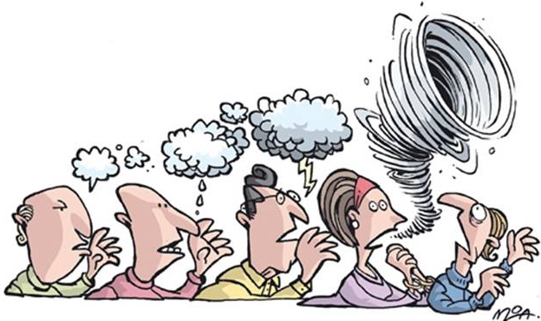
E você com isso ?
A propagação das notícias falsas funciona sempre da mesma forma: uma pessoa compartilha com outras e estas, por sua vez, compartilham também.
Um boato gera desinformação, causa problemas e precisa ser combatido.
Notes:
E você com isso, ?
Independentemente do nome dado, a propagação dos boatos funciona sempre da mesma forma: uma pessoa compartilha com outras e estas, por sua vez, compartilham também.
Como muitas vezes um boato é difícil de comprovar e, não raramente, impossível, opiniões ou argumentos inconsistentes podem ir se somando ao conteúdo à medida que ele se espalha, gerando mais especulação.
Um boato gera desinformação, causa problemas e precisa ser combatido.

Slide 16

As notícias falsas causam vários problemas
Compartilhar notícias falsas trazem vários problemas, os principais são:
Conter código malicioso
Compartilhar desinformação
Comprometer a credibilidade de uma pessoa ou empresa
Comprometer a credibilidade de quem compartilha
Notes:
Os boatos causam vários problemas
Os principais são:
Conter códigos maliciosos;
Espalhar desinformação;
Comprometer a credibilidade e a reputação de pessoas ou entidades referenciadas na mensagem;
Comprometer a credibilidade e a reputação de quem os repassa pois, ao fazer isto, esta pessoa estará supostamente endossando ou concordando com o conteúdo da mensagem.

Slide 17
Como identificar
Às vezes, a notícia é tão “sem pé nem cabeça” que é só refletir um pouco para identificá-la como boato. Geralmente, um boato pode apresentar pelo menos uma destas características:
Possui título bombástico
Possui tom alarmista
Omite a data ou o local
Não cita fonte
Apresenta erros gramaticais ou de ortografia
Apresenta um fato exclusivo
Mostra dados superlativos ("o maior", "o melhor”)
Explora assuntos atuais
Promete ganhos financeiros
Compartilhado por perfil estranho
Usa imagens adulteradas ou fora de contexto
Entre outras características...
Notes:
Como identificar um boato
Às vezes, a notícia é tão “sem pé nem cabeça” que é só refletir um pouco para identificá-la como boato. Se a informação parecer estranha, levando a desconfiança, há uma grande chance de ser realmente falsa. Geralmente, um boato apresenta pelo menos uma destas características:
• Afirma não ser um boato;
• Possui título bombástico, resumido e com destaques em maiúsculo;
• Possui tom alarmista e usa palavras como "Cuidado" e "Atenção”;
• Omite a data ou o local;
• Não possui fonte ou cita fontes desconhecidas;
• Não apresenta evidências e nem embasamento dos fatos noticiados;
• Apresenta um fato exclusivo, ainda não encontrado em outros locais;
• Mostra dados superlativos ("o maior", "o melhor”);
• Explora assuntos que estão repercutindo no momento.
• Usa URL e identidade visual similares às de sites conhecidos;
• Apresenta erros gramaticais ou de ortografia;
• Usa imagens adulteradas ou fora de contexto;
• Sugere consequências trágicas caso determinada tarefa não seja realizada;
• Promete ganhos financeiros mediante a realização de alguma ação;
• Pede para ser repassado para um grande número de pessoas;
• Possui grande quantidade de curtidas e compartilhamentos;
• Vem de um perfil ou site já conhecido por divulgar boatos.

Slide 18
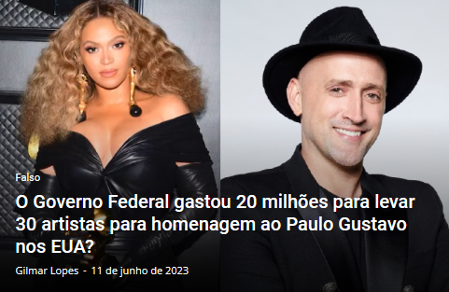
Como identificar
Notes:
Como identificar um boato
Às vezes, a notícia é tão “sem pé nem cabeça” que é só refletir um pouco para identificá-la como boato. Se a informação parecer estranha, levando a desconfiança, há uma grande chance de ser realmente falsa. Geralmente, um boato apresenta pelo menos uma destas características:
• Afirma não ser um boato;
• Possui título bombástico, resumido e com destaques em maiúsculo;
• Possui tom alarmista e usa palavras como "Cuidado" e "Atenção”;
• Omite a data ou o local;
• Não possui fonte ou cita fontes desconhecidas;
• Não apresenta evidências e nem embasamento dos fatos noticiados;
• Apresenta um fato exclusivo, ainda não encontrado em outros locais;
• Mostra dados superlativos ("o maior", "o melhor”);
• Explora assuntos que estão repercutindo no momento.
• Usa URL e identidade visual similares às de sites conhecidos;
• Apresenta erros gramaticais ou de ortografia;
• Usa imagens adulteradas ou fora de contexto;
• Sugere consequências trágicas caso determinada tarefa não seja realizada;
• Promete ganhos financeiros mediante a realização de alguma ação;
• Pede para ser repassado para um grande número de pessoas;
• Possui grande quantidade de curtidas e compartilhamentos;
• Vem de um perfil ou site já conhecido por divulgar boatos.

Slide 19
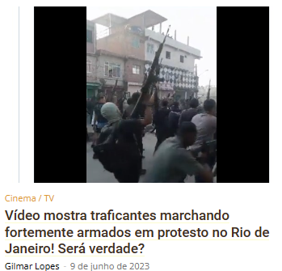
Como identificar
Notes:
Como identificar um boato
Às vezes, a notícia é tão “sem pé nem cabeça” que é só refletir um pouco para identificá-la como boato. Se a informação parecer estranha, levando a desconfiança, há uma grande chance de ser realmente falsa. Geralmente, um boato apresenta pelo menos uma destas características:
• Afirma não ser um boato;
• Possui título bombástico, resumido e com destaques em maiúsculo;
• Possui tom alarmista e usa palavras como "Cuidado" e "Atenção”;
• Omite a data ou o local;
• Não possui fonte ou cita fontes desconhecidas;
• Não apresenta evidências e nem embasamento dos fatos noticiados;
• Apresenta um fato exclusivo, ainda não encontrado em outros locais;
• Mostra dados superlativos ("o maior", "o melhor”);
• Explora assuntos que estão repercutindo no momento.
• Usa URL e identidade visual similares às de sites conhecidos;
• Apresenta erros gramaticais ou de ortografia;
• Usa imagens adulteradas ou fora de contexto;
• Sugere consequências trágicas caso determinada tarefa não seja realizada;
• Promete ganhos financeiros mediante a realização de alguma ação;
• Pede para ser repassado para um grande número de pessoas;
• Possui grande quantidade de curtidas e compartilhamentos;
• Vem de um perfil ou site já conhecido por divulgar boatos.

Slide 20
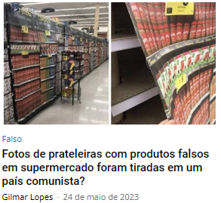
Como identificar
Notes:
Como identificar um boato
Às vezes, a notícia é tão “sem pé nem cabeça” que é só refletir um pouco para identificá-la como boato. Se a informação parecer estranha, levando a desconfiança, há uma grande chance de ser realmente falsa. Geralmente, um boato apresenta pelo menos uma destas características:
• Afirma não ser um boato;
• Possui título bombástico, resumido e com destaques em maiúsculo;
• Possui tom alarmista e usa palavras como "Cuidado" e "Atenção”;
• Omite a data ou o local;
• Não possui fonte ou cita fontes desconhecidas;
• Não apresenta evidências e nem embasamento dos fatos noticiados;
• Apresenta um fato exclusivo, ainda não encontrado em outros locais;
• Mostra dados superlativos ("o maior", "o melhor”);
• Explora assuntos que estão repercutindo no momento.
• Usa URL e identidade visual similares às de sites conhecidos;
• Apresenta erros gramaticais ou de ortografia;
• Usa imagens adulteradas ou fora de contexto;
• Sugere consequências trágicas caso determinada tarefa não seja realizada;
• Promete ganhos financeiros mediante a realização de alguma ação;
• Pede para ser repassado para um grande número de pessoas;
• Possui grande quantidade de curtidas e compartilhamentos;
• Vem de um perfil ou site já conhecido por divulgar boatos.

Slide 21
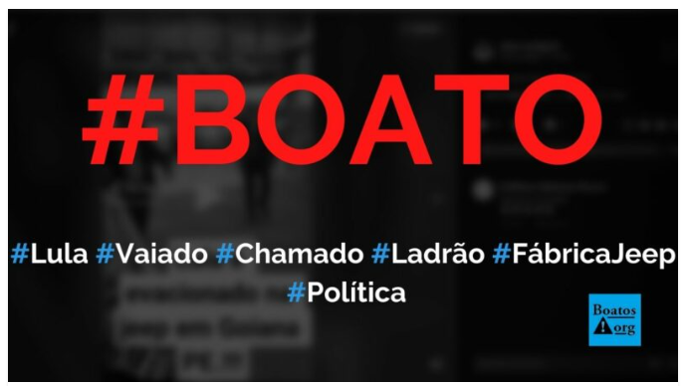
Como identificar
Notes:
Como identificar um boato
Às vezes, a notícia é tão “sem pé nem cabeça” que é só refletir um pouco para identificá-la como boato. Se a informação parecer estranha, levando a desconfiança, há uma grande chance de ser realmente falsa. Geralmente, um boato apresenta pelo menos uma destas características:
• Afirma não ser um boato;
• Possui título bombástico, resumido e com destaques em maiúsculo;
• Possui tom alarmista e usa palavras como "Cuidado" e "Atenção”;
• Omite a data ou o local;
• Não possui fonte ou cita fontes desconhecidas;
• Não apresenta evidências e nem embasamento dos fatos noticiados;
• Apresenta um fato exclusivo, ainda não encontrado em outros locais;
• Mostra dados superlativos ("o maior", "o melhor”);
• Explora assuntos que estão repercutindo no momento.
• Usa URL e identidade visual similares às de sites conhecidos;
• Apresenta erros gramaticais ou de ortografia;
• Usa imagens adulteradas ou fora de contexto;
• Sugere consequências trágicas caso determinada tarefa não seja realizada;
• Promete ganhos financeiros mediante a realização de alguma ação;
• Pede para ser repassado para um grande número de pessoas;
• Possui grande quantidade de curtidas e compartilhamentos;
• Vem de um perfil ou site já conhecido por divulgar boatos.

Slide 22
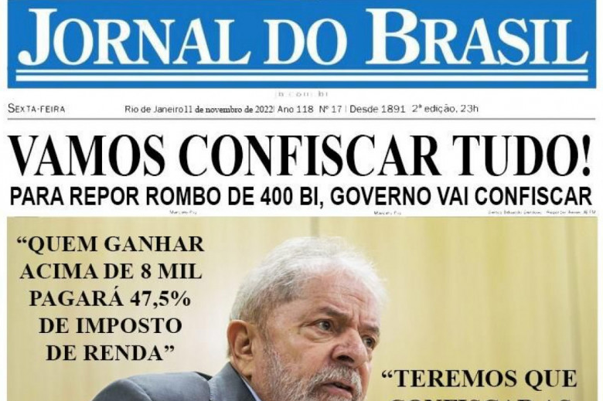
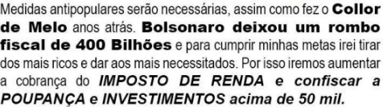
Como identificar
Notes:
Como identificar um boato
Às vezes, a notícia é tão “sem pé nem cabeça” que é só refletir um pouco para identificá-la como boato. Se a informação parecer estranha, levando a desconfiança, há uma grande chance de ser realmente falsa. Geralmente, um boato apresenta pelo menos uma destas características:
• Afirma não ser um boato;
• Possui título bombástico, resumido e com destaques em maiúsculo;
• Possui tom alarmista e usa palavras como "Cuidado" e "Atenção”;
• Omite a data ou o local;
• Não possui fonte ou cita fontes desconhecidas;
• Não apresenta evidências e nem embasamento dos fatos noticiados;
• Apresenta um fato exclusivo, ainda não encontrado em outros locais;
• Mostra dados superlativos ("o maior", "o melhor”);
• Explora assuntos que estão repercutindo no momento.
• Usa URL e identidade visual similares às de sites conhecidos;
• Apresenta erros gramaticais ou de ortografia;
• Usa imagens adulteradas ou fora de contexto;
• Sugere consequências trágicas caso determinada tarefa não seja realizada;
• Promete ganhos financeiros mediante a realização de alguma ação;
• Pede para ser repassado para um grande número de pessoas;
• Possui grande quantidade de curtidas e compartilhamentos;
• Vem de um perfil ou site já conhecido por divulgar boatos.

Slide 23

Como Evitar
Então, como combater boatos? Fique atento aos detalhes
Verifique todo o conteúdo antes de passá-lo adiante.
Verifique a origem
Na dúvida, não repasse a notícia !
Procure a fonte do boato
Tente ler a notícia original
Notes:
Como identificar um boato
Às vezes, a notícia é tão “sem pé nem cabeça” que é só refletir um pouco para identificá-la como boato. Se a informação parecer estranha, levando a desconfiança, há uma grande chance de ser realmente falsa. Geralmente, um boato apresenta pelo menos uma destas características:
• Afirma não ser um boato;
• Possui título bombástico, resumido e com destaques em maiúsculo;
• Possui tom alarmista e usa palavras como "Cuidado" e "Atenção”;
• Omite a data ou o local;
• Não possui fonte ou cita fontes desconhecidas;
• Não apresenta evidências e nem embasamento dos fatos noticiados;
• Apresenta um fato exclusivo, ainda não encontrado em outros locais;
• Mostra dados superlativos ("o maior", "o melhor”);
• Explora assuntos que estão repercutindo no momento.
• Usa URL e identidade visual similares às de sites conhecidos;
• Apresenta erros gramaticais ou de ortografia;
• Usa imagens adulteradas ou fora de contexto;
• Sugere consequências trágicas caso determinada tarefa não seja realizada;
• Promete ganhos financeiros mediante a realização de alguma ação;
• Pede para ser repassado para um grande número de pessoas;
• Possui grande quantidade de curtidas e compartilhamentos;
• Vem de um perfil ou site já conhecido por divulgar boatos.

Slide 24




Confirme em outras fontes
Pesquise pelas palavras citadas na notícia
Pesquise a imagem usada, caso haja
Consulte o site oficial das empresas citadas
Notes:
Confirme em outras fontes
Pesquise pelas palavras citadas na notícia: mesmo furos de reportagem possuem poucas chances de ainda não terem sido divulgados em outros locais.
Pesquise a imagem usada, caso haja: Tente identificar sua origem. Observe em quais outras páginas e contextos ela aparece.
Consulte o site oficial das empresas citadas à procura de notas e comunicados que confirmem ou desmintam a notícia.

Slide 25
Consulte sites que listam fake news
Consulte sites especializados em desmentir boatos online:
https://www.boatos.org/
https://www.e-farsas.com/
https://www.quatrocantos.com/lendas/
Notes:
Consulte sites especializados em desmentir boatos online:
https://www.boatos.org/
https://www.e-farsas.com/
https://www.quatrocantos.com/lendas/

Slide 26




Desconfie, duvide, seja crítico
Não acredite em qualquer informação, mesmo que vinda de conhecidos.
Notes:
Desconfie, duvide, seja crítico
Não acredite em qualquer informação, mesmo que vinda de conhecidos.
A notícia pode ter sido enviada de uma conta invadida ou falsa. Tente confirmar se foi realmente a pessoa quem enviou e alerte-a, de preferência de forma privada.
Verifique as configurações das suas redes sociais e, se possível: selecione os contatos cujas postagens devam ser priorizadas.
Denuncie os boatos recebidos.

Slide 27
Ao ler uma notícia, tente se fazer algumas perguntas
As respostas poderão lhe ajudar a identificar boatos e, com a prática, isso se tornará um hábito.
Qual é a fonte da notícia?
Quem a escreveu?
Existem fatos que comprovem a notícia
O mesmo fato está sendo noticiado em outros lugares?
Você conhece o site onde está a notícia?
Quando e onde ela aconteceu?
Pode ser uma piada?
Ela é útil para alguém
Notes:
Desconfie, duvide, seja crítico
Não acredite em qualquer informação, mesmo que vinda de conhecidos.
A notícia pode ter sido enviada de uma conta invadida ou falsa. Tente confirmar se foi realmente a pessoa quem enviou e alerte-a, de preferência de forma privada.
Verifique as configurações das suas redes sociais e, se possível: selecione os contatos cujas postagens devam ser priorizadas.
Denuncie os boatos recebidos.

Slide 28
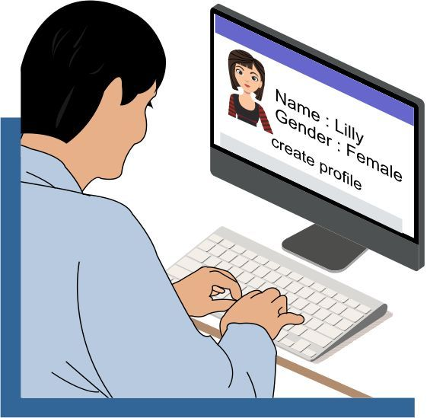
Cuidado com contas falsas
Contas falsas costumam usar bots para multiplicar e replicar automaticamente os boatos.
Seja cuidadoso ao aceitar seguidores: ao aceitar uma conta falsa, você estará ajudando a torná-la “real”. A conexão entre vocês poderá induzir outros a também aceitá-la.
Notes:
Desconfie, duvide, seja crítico
Não acredite em qualquer informação, mesmo que vinda de conhecidos.
A notícia pode ter sido enviada de uma conta invadida ou falsa. Tente confirmar se foi realmente a pessoa quem enviou e alerte-a, de preferência de forma privada.
Verifique as configurações das suas redes sociais e, se possível: selecione os contatos cujas postagens devam ser priorizadas.
Denuncie os boatos recebidos.

Slide 29

Denuncie
Tente reconhecer contas falsas e as denuncie. Uma conta falsa normalmente:
• publica pouco
• curte e compartilha muito
• possui muitos seguidores
• apresenta poucas informações pessoais
• não possui foto de perfil ou usa imagens copiadas da internet
Notes:
Desconfie, duvide, seja crítico
Não acredite em qualquer informação, mesmo que vinda de conhecidos.
A notícia pode ter sido enviada de uma conta invadida ou falsa. Tente confirmar se foi realmente a pessoa quem enviou e alerte-a, de preferência de forma privada.
Verifique as configurações das suas redes sociais e, se possível: selecione os contatos cujas postagens devam ser priorizadas.
Denuncie os boatos recebidos.

Slide 30
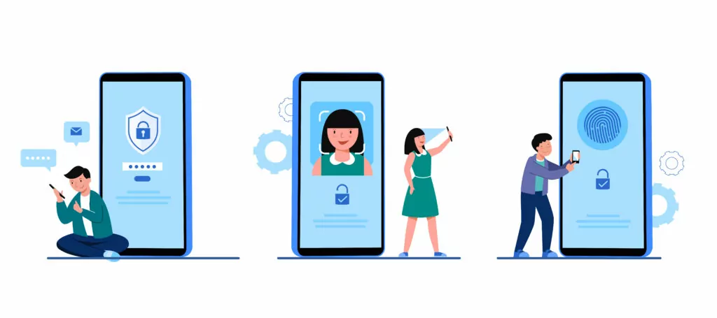
Adote uma postura preventiva
Cuidado ao abrir arquivos anexos e ao clicar em links.
Não repasse mensagens contendo ofertas e promoções: elas podem conter links para sites falsos ou instalar códigos maliciosos.
Seja cuidadoso ao clicar em links: independentemente de quem enviou.
Notes:
Adote uma postura preventiva
Cuidado ao abrir arquivos anexos e ao clicar em links.
Não repasse mensagens contendo ofertas e promoções: elas podem conter links para sites falsos ou instalar códigos maliciosos.
Seja cuidadoso ao clicar em links: independentemente de quem enviou.

Slide 31

Informe-se
Consulte meios diversos de comunicação
Converse com outras pessoas
Não confunda opinião com notícia
Não se limite somente ao que recebe nas redes sociais
Não se esqueça: nada melhor que a informação para combater a desinformação.
Notes:
Informe-se
Consulte meios diversos de comunicação.
Converse com outras pessoas.
Não se limite somente ao que recebe nas redes sociais: conhecer outros pontos de vista ajuda a esclarecer os fatos e identificar informações falsas.
Não confunda opinião com notícia: cada um tem a sua opinião e ela deve ser respeitada, mesmo que você discorde.

Slide 32
Principais lições da Seção 2
Nessa seção aprendemos:
No combate aos boatos e desinformação, é importante verificar fontes, contextos e consultar sites especializados.
Desconfiar, duvidar e ser crítico com as informações recebidas também é essencial.
Cuidado com contas falsas e seja preventivo ao abrir arquivos e clicar em links.
Informe-se por meio de diferentes meios de comunicação e converse com outras pessoas para esclarecer fatos e identificar informações falsas.
Acesso a informações confiáveis é fundamental para combater a desinformação.
Notes:
Algumas das principais lições desta seção do módulo são:
Linções aprendidas

Slide 33
Conclusão do módulo
Módulo 4 - Informações falsas (Fake News)

Slide 34
Resumo do módulo
Resumindo, neste módulo você aprendeu a:
Entender as diferenças entre Informação, dado e metadado;
Entender o conceito de notícias falsas e os riscos envolvidos;
Notes:
Resumindo, neste módulo você aprendeu a:
Entender os objetivos do curso
Acessar seu e-mail para acompanhamento do curso
Acessar a plataforma de estudos

Slide 35
Recursos adicionais
Lembre-se do link de acesso da plataforma de estudos: https://canvas.instructure.com/login/canvas
Consulte sites especializados em desmentir boatos online:
https://www.boatos.org/
https://www.e-farsas.com/
https://www.quatrocantos.com/lendas/
Notes:
Se quiser saber mais sobre os tópicos abordados neste módulo, estes recursos adicionais podem ser úteis:
Links úteis

Slide 36

Obrigado
Notes:
Obrigado pela atenção.

